Slide 1
IOT WEMOS MQTT Subscriber
Samen Da Vinci

Slide 2
NETWORK
LET OP : We werken op de DUURZAAMHEIDSFABRIEK

Slide 3
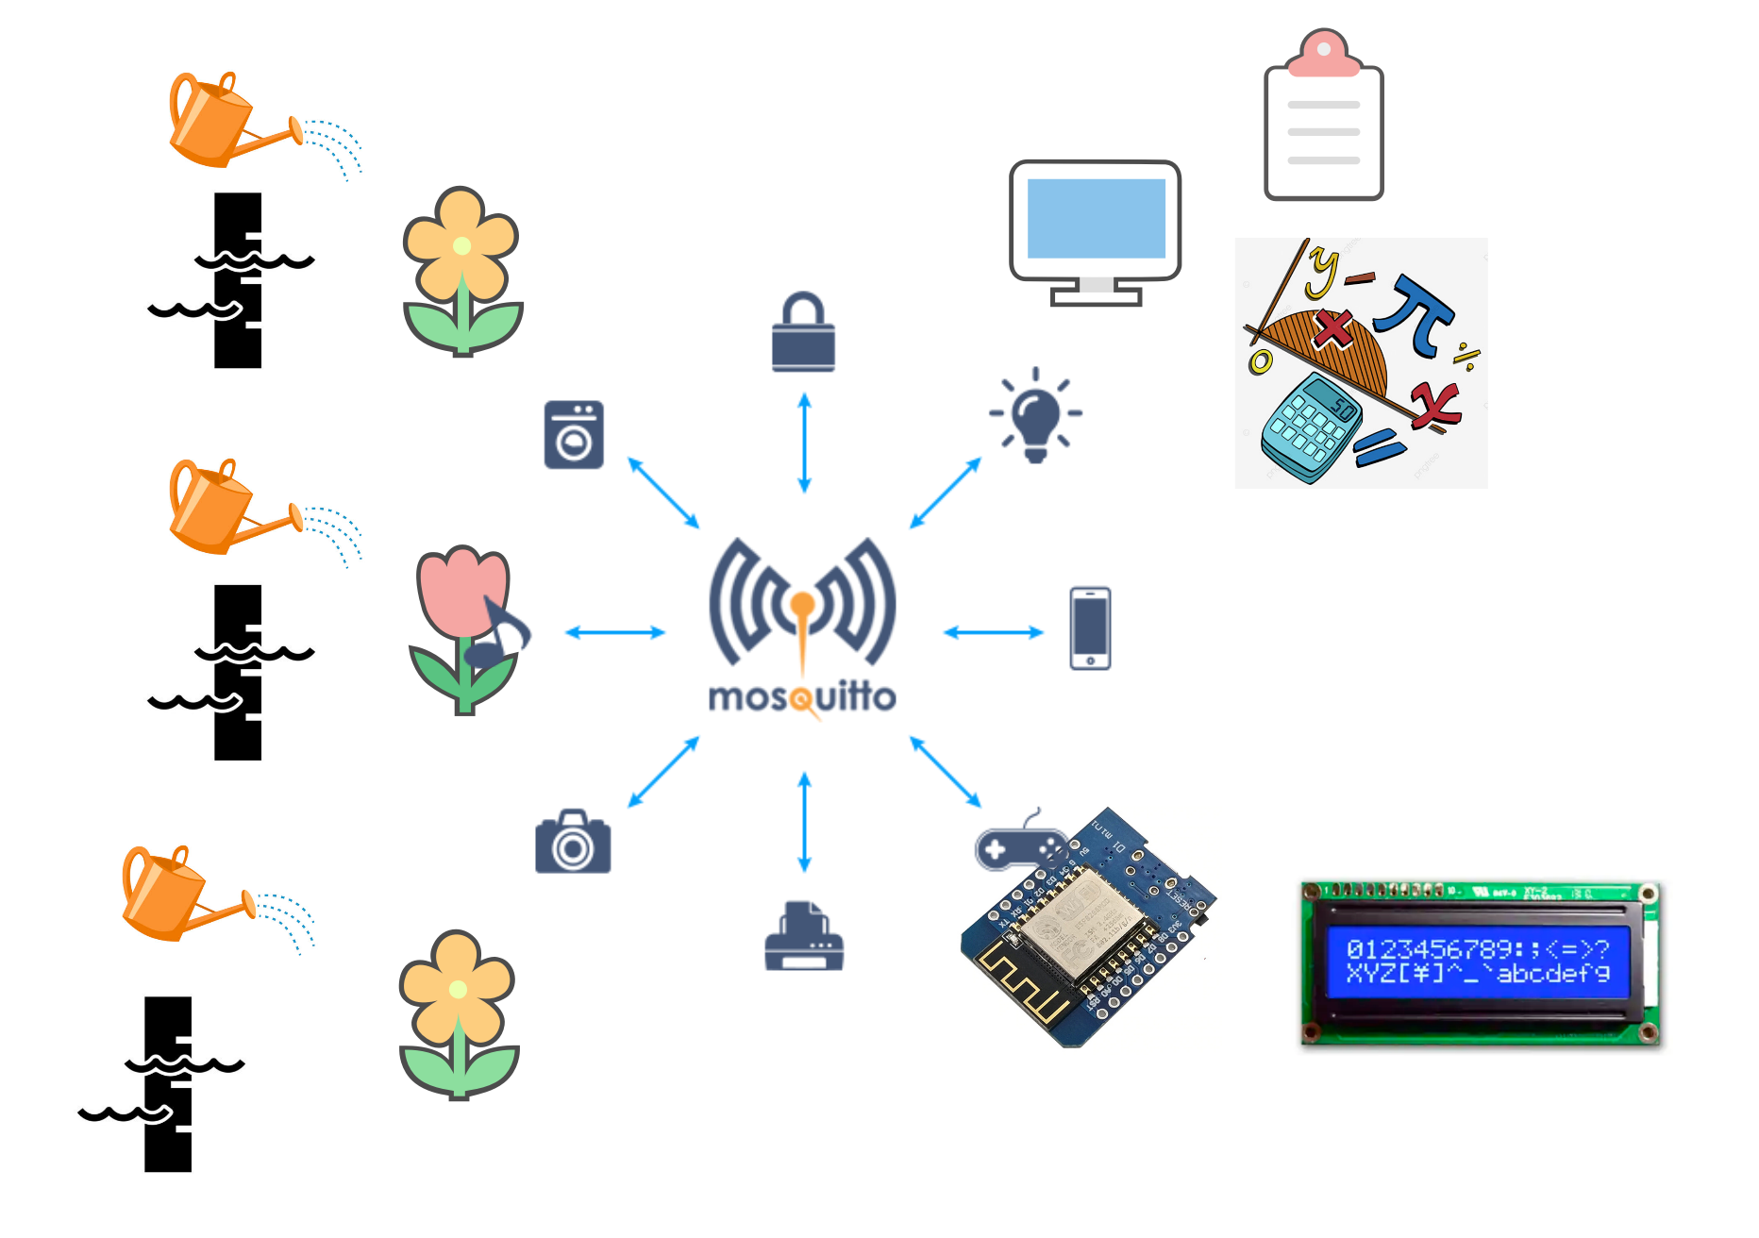
Idee van een systeem

Slide 4
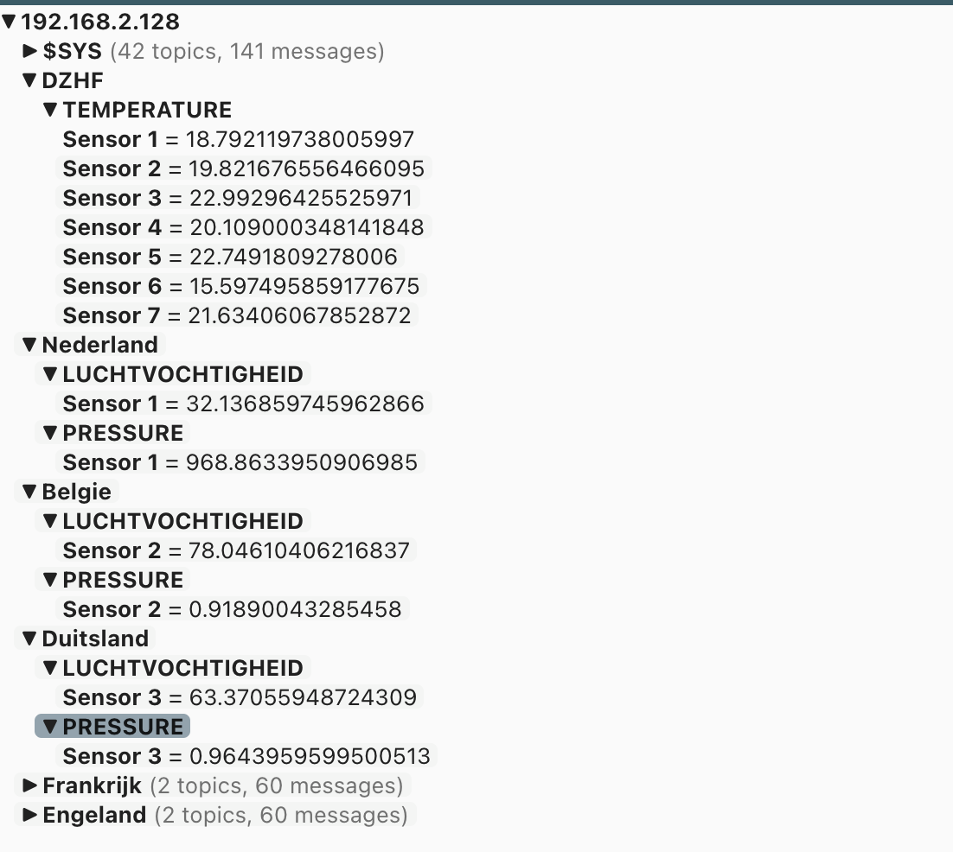
Publish
De volgende gegevens worden gepublished. Maak een programma dat deze gegevens tonen.

Slide 5
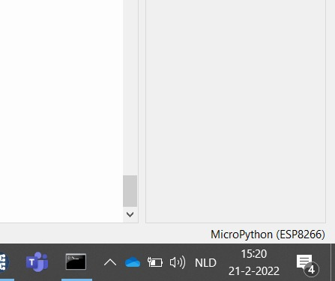

Zorg dat de ESP8266 is aangesloten

Slide 6
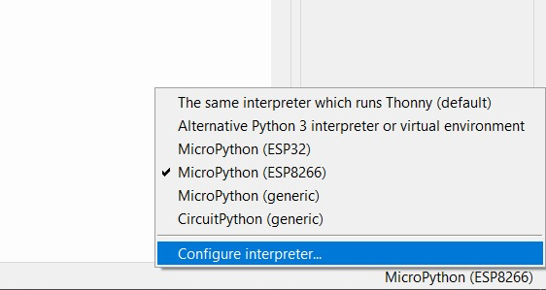
Flashen van de WeMos

Slide 7
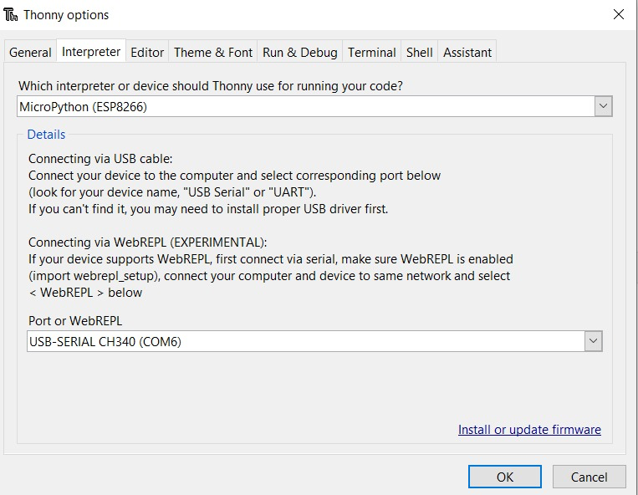
Flashen van de WeMos

Slide 8
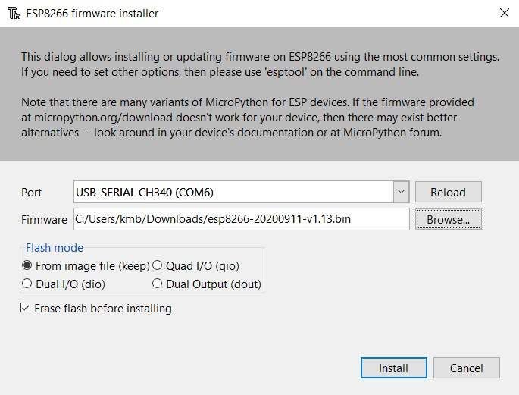
Flashen van de WeMos

Slide 9
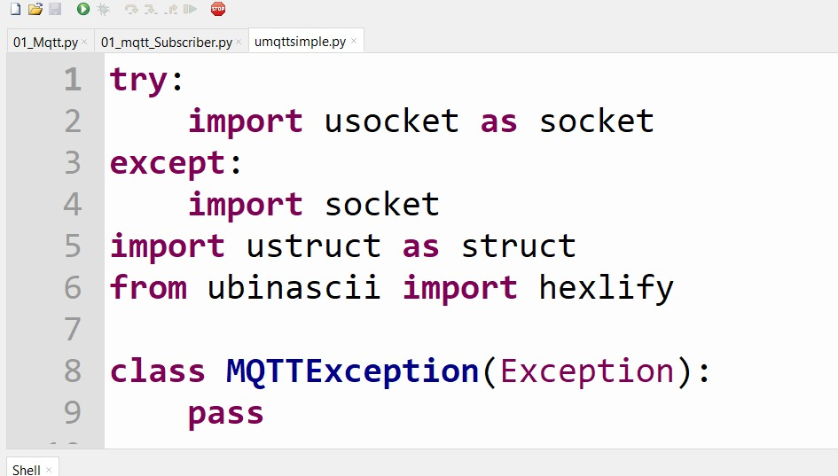

Save umqttsimple.py op de WeMos

Slide 10
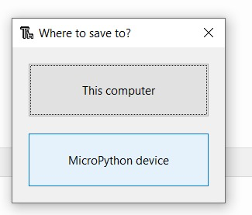
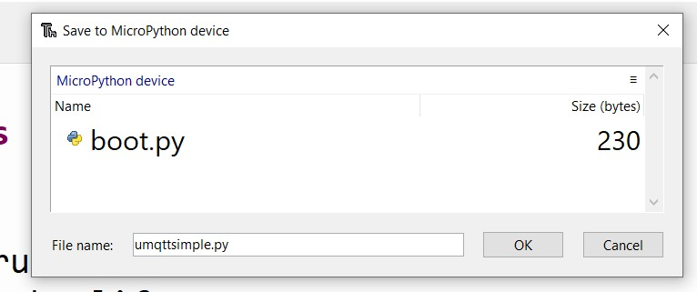
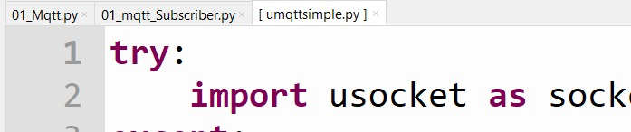



Save umqttsimple.py op de WeMos

Slide 11
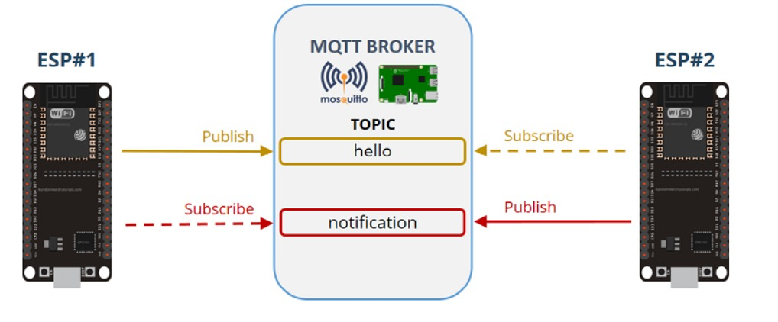
Nu MQTT Subscriber op de WeMos

Slide 12
Berichten Subscriben
Gebruik de code op It’s Learning om te subscriben op een bericht.
Laat de minimale, maximale en huidige waarde zien van de meting,

Slide 13
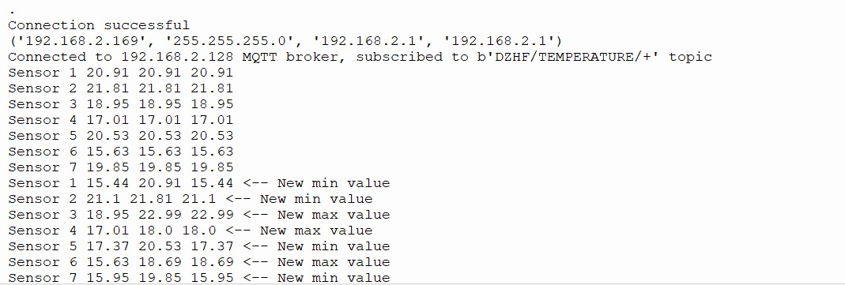
Dit willen we ontvangen

Slide 14
Vragen ?????

